Slide 1
Matlab/Simulink для телекоммуникационных задач
Лекторы:
Сергеев Всеволод Максимович
Янситов Константин Константинович

Slide 2
План лекции
Аналоговые, дискретные, квантованные сигналы.
Спектр сигнала.
Преобразования Фурье.
Свойства преобразований. Равенство Парсеваля. Теорема Котельникова. ЦАП и АЦП, параметры и идея.
Характерные величины и их смысл.
Свёртка и её свойства.
Фильтры: БИХ, КИХ. Классификация фильтров.
Случайные величины. Сигнал как случайная величина.
Аддитивные помехи, шумы.

Slide 3
Типы сигналов
Аналоговый
Дискретный
Квантованный

Slide 4
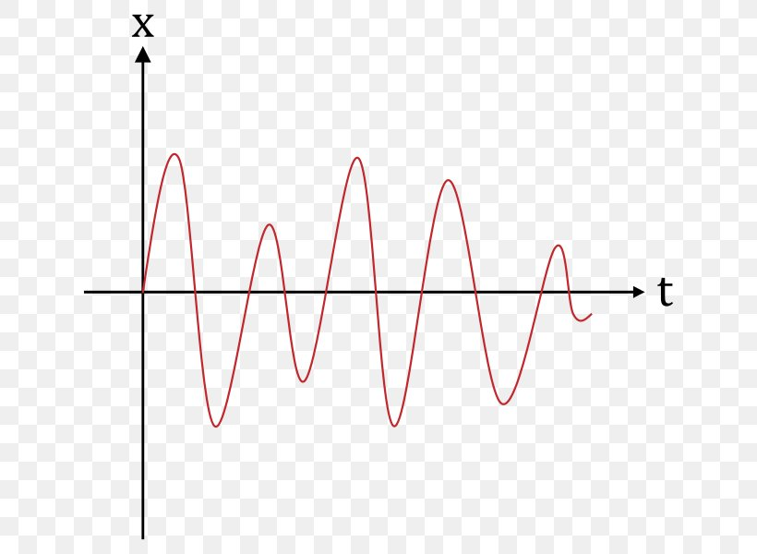
Аналоговые сигналы
Каждый из параметров описывается функцией от времени и непрерывным множеством возможных значений
Отсутствуют чётко отличимые уровни сигнала
Отсутствует избыточность
Используются для представления непрерывных физических величин

Slide 5
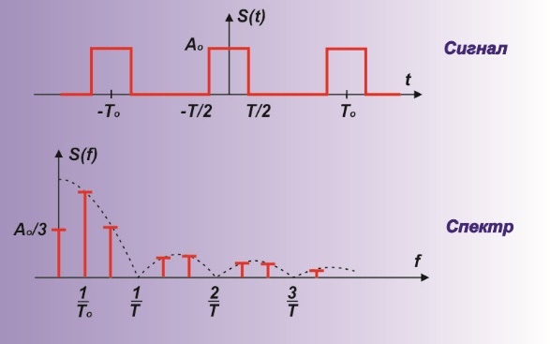
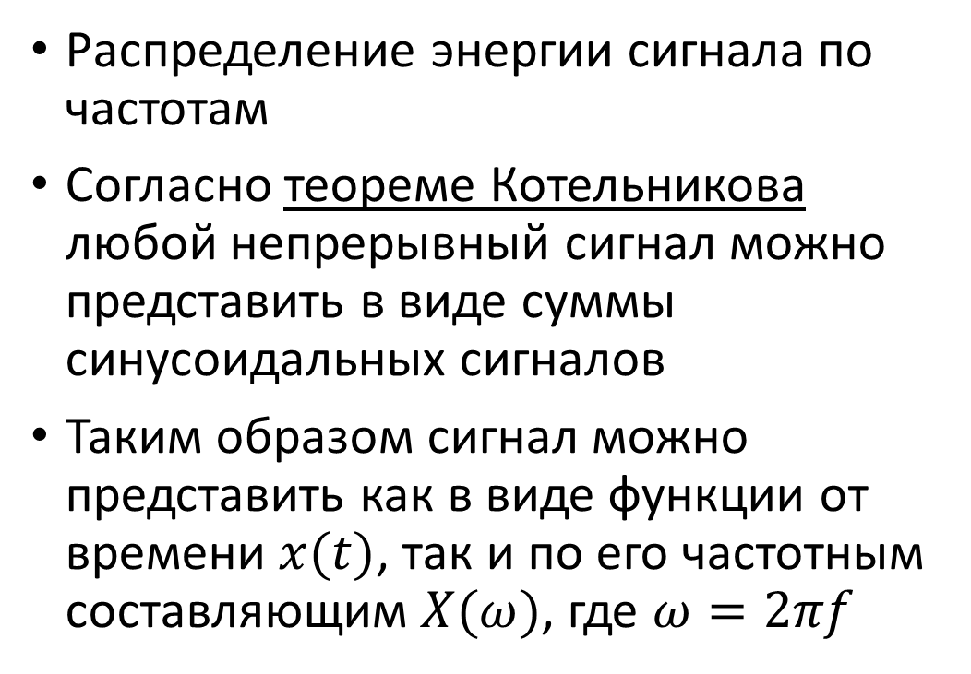
Спектр сигнала
Распределение энергии сигнала по частотам
Согласно теореме Котельникова любой непрерывный сигнал можно представить в виде суммы синусоидальных сигналов
Таким образом сигнал можно представить как в виде функции от времени $x(t)$, так и по его частотным составляющим $X(ω)$, где $ω=2πf$

Slide 6
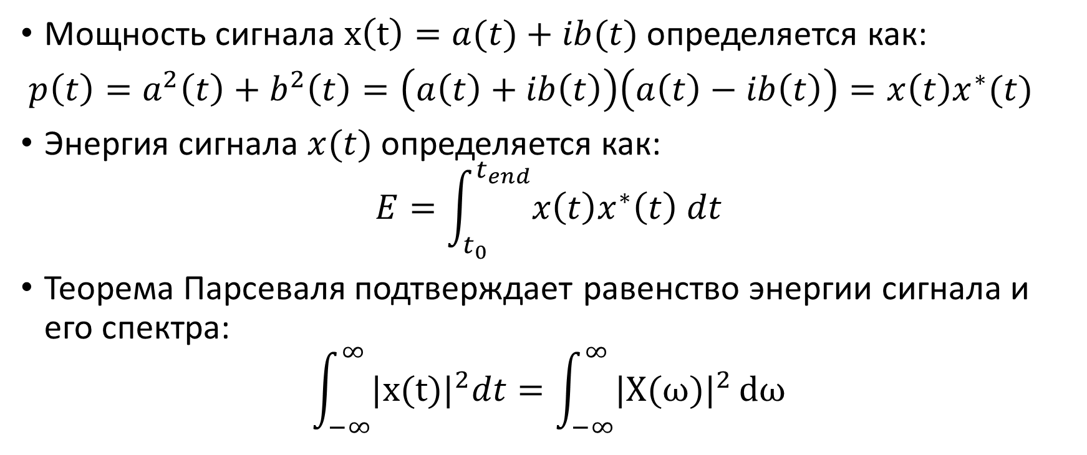
Теорема Парсеваля
Мощность сигнала $x\left(t\right)=a(t)+ib(t)$ определяется как:
$p\left(t\right)=a^{2}\left(t\right)+b^{2}\left(t\right)=\left(a\left(t\right)+ib\left(t\right)\right)\left(a\left(t\right)−ib\left(t\right)\right)=x\left(t\right)x^{∗}(t)$
Энергия сигнала $x(t)$определяется как:
$$E=\int_{t_{0}}^{t_{end}}{x\left(t\right)x^{∗}\left(t\right) dt}$$
Теорема Парсеваля подтверждает равенство энергии сигнала и его спектра:
$$\int_{−∞}^{∞}{{|x(t)|}^{2}dt}=\int_{−∞}^{∞}{{|X(ω)|}^{2}}dω$$

Slide 7
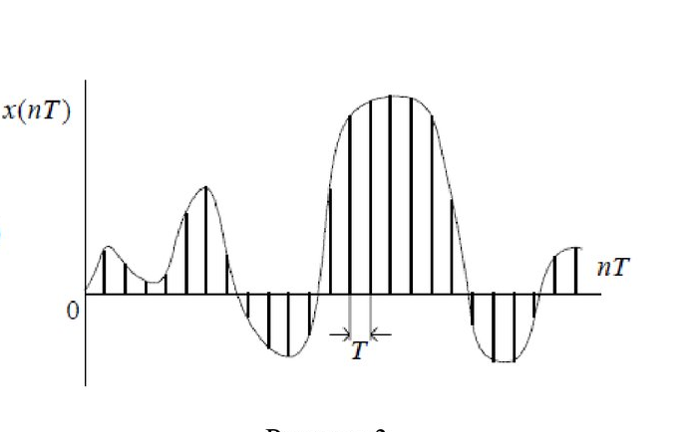
Дискретные сигналы
Прерывистые сигналы, представленные выборкой значений при некоторых значениях аргументов

Slide 8

Теорема Котельникова о дискретизации
Любой непрерывный сигнал со спектром, ограниченным наибольшей частотой $f_{в}$ , можно непрерывно передавать с помощью отсчётов сигнала, следующих друг за другом не реже, чем раз в $\frac{1}{{2f}_{в}}$ секунд.

Slide 9
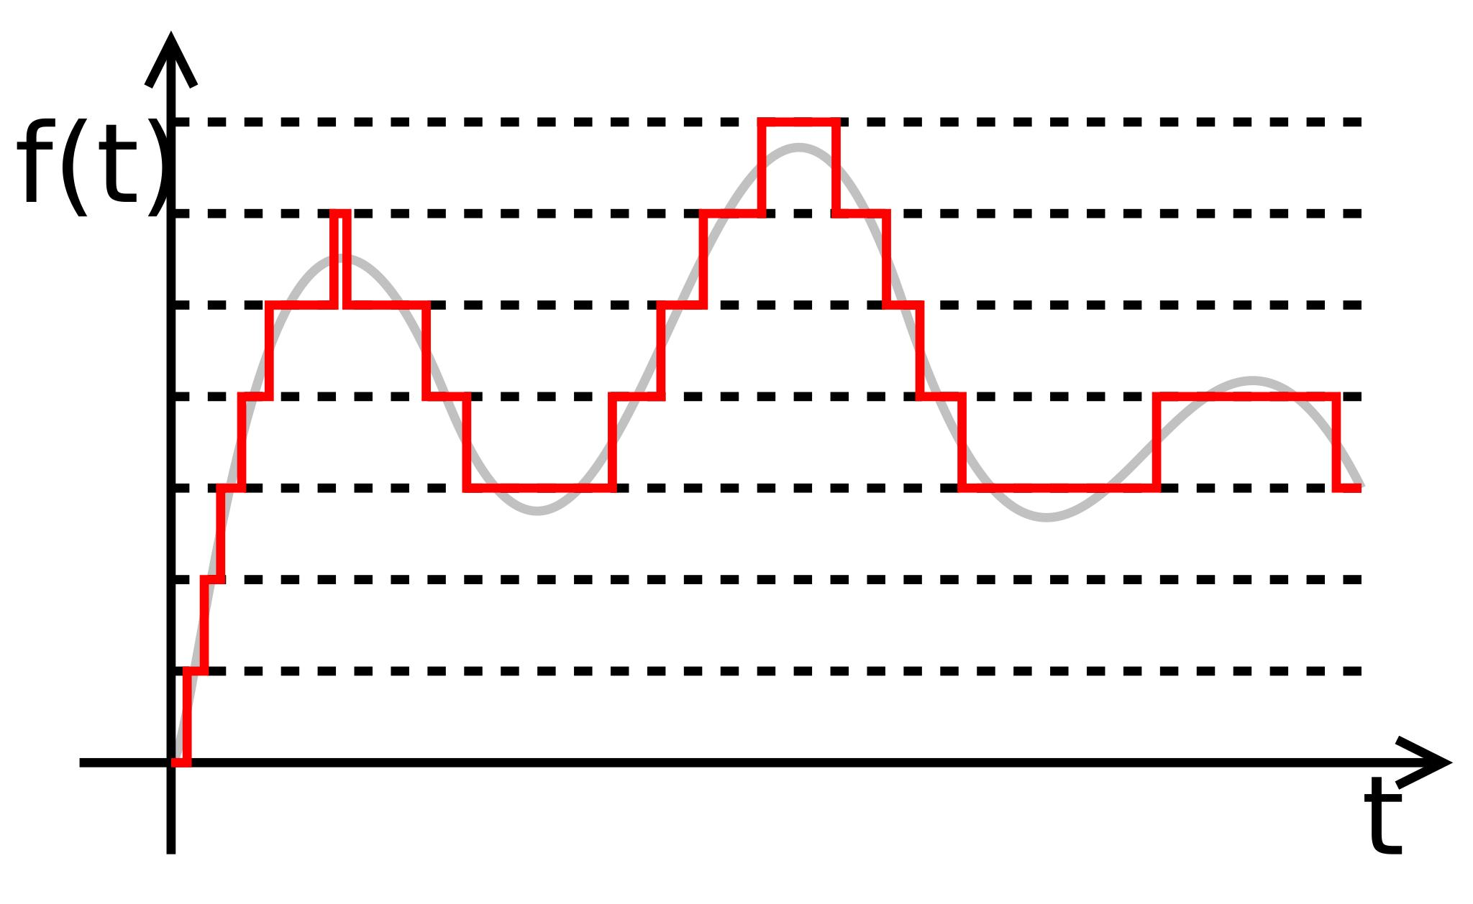
Квантованные сигналы
Сигнал, значения которого разбиты по уровням путём их округления
Квантование может быть равномерным или неравномерным
Компандирование – уменьшение интервалов квантования в области малых значений сигнала и увеличение интервалов в области максимальных значений

Slide 10
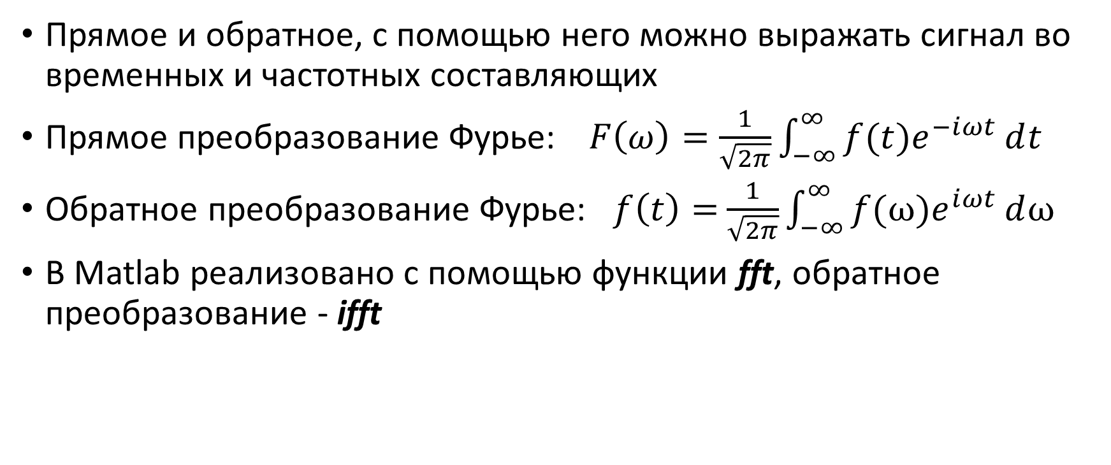
Преобразование Фурье (непрерывное)
Прямое и обратное, с помощью него можно выражать сигнал во временных и частотных составляющих
Прямое преобразование Фурье:$F\left(ω\right)=\frac{1}{\sqrt{2π}}\int_{−∞}^{∞}{f(t)ⅇ^{−ⅈωt}ⅆt}$
Обратное преобразование Фурье: $f\left(t\right)=$ $\frac{1}{\sqrt{2π}}\int_{−∞}^{∞}{f(ω)ⅇ^{ⅈωt}ⅆω}$
В Matlab реализовано с помощью функции fft, обратное преобразование - ifft

Slide 11
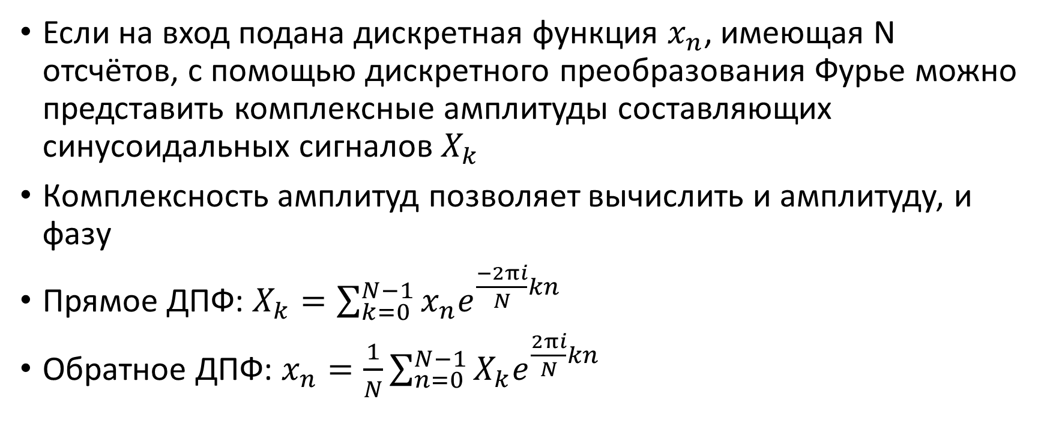
Дискретное преобразование Фурье
Если на вход подана дискретная функция $x_{n}$, имеющая N отсчётов, с помощью дискретного преобразования Фурье можно представить комплексные амплитуды составляющих синусоидальных сигналов $X_{k}$
Комплексность амплитуд позволяет вычислить и амплитуду, и фазу
Прямое ДПФ: $X_{k}=\sum_{k=0}^{N−1}{{x_{n}e}^{\frac{−2πi}{N}kn}}$
Обратное ДПФ: $x_{n}=\frac{1}{N}\sum_{n=0}^{N−1}{{X_{k}e}^{\frac{2πi}{N}kn}}$

Slide 12
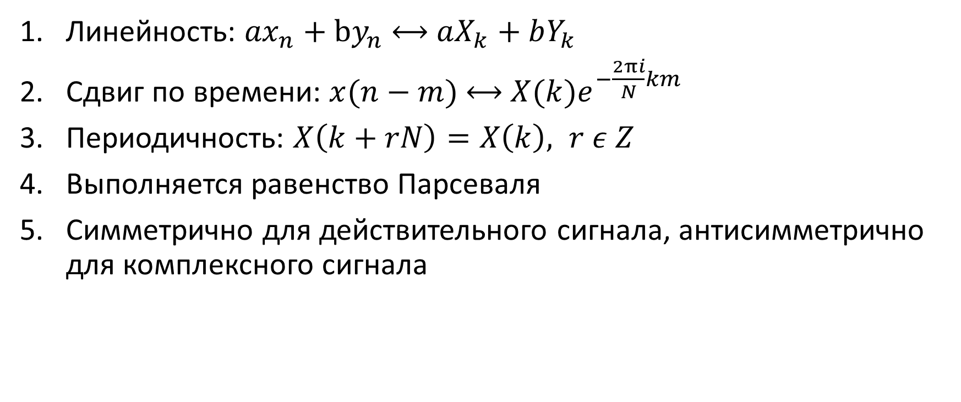
Свойства преобразований Фурье
Линейность: ${ax}_{n}+by_{n}$ ⟷ $aX_{k}+bY_{k}$
Сдвиг по времени: $x(n−m) \text{⟷}$ $X(k)e^{−\frac{2πi}{N}km}$
Периодичность: $X\left(k+rN\right)=X\left(k\right), r ε Z$
Выполняется равенство Парсеваля
Симметрично для действительного сигнала, антисимметрично для комплексного сигнала

Slide 13
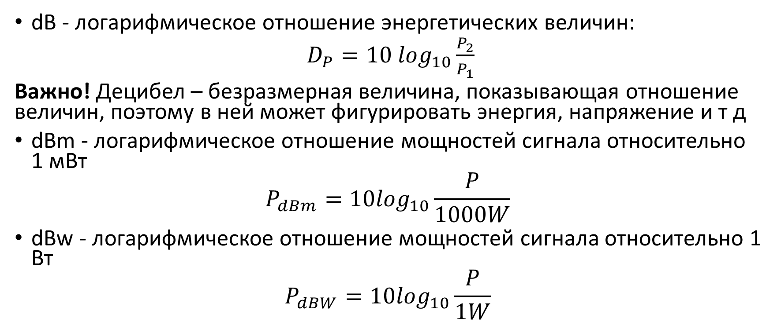
Характерные величины измерения сигналов
dB - логарифмическое отношение энергетических величин:
$D_{P}=10 \log_{10}\frac{P_{2}}{P_{1}}$
Важно! Децибел – безразмерная величина, показывающая отношение величин, поэтому в ней может фигурировать энергия, напряжение и т д
dBm - логарифмическое отношение мощностей сигнала относительно 1 мВт
$$P_{dBm}=10\log_{10}\frac{P}{1000W}$$
dBw - логарифмическое отношение мощностей сигнала относительно 1 Вт
$$P_{dBW}={10log}_{10}\frac{P}{1W}$$

Slide 14
Причины использования децибел
Восприятие сигналов у человека пропорционально логарифму интенсивности раздражителя, что делает логарифмическую шкалу более удобной для измерений
Логарифмическая шкала более удобна для работы с широким диапазоном величин
Вместо перемножения отношений величин можно прибегать к менее вычислительно сложным сложению или вычитанию

Slide 15
Свёртка
y(t)
x(t)

Slide 16
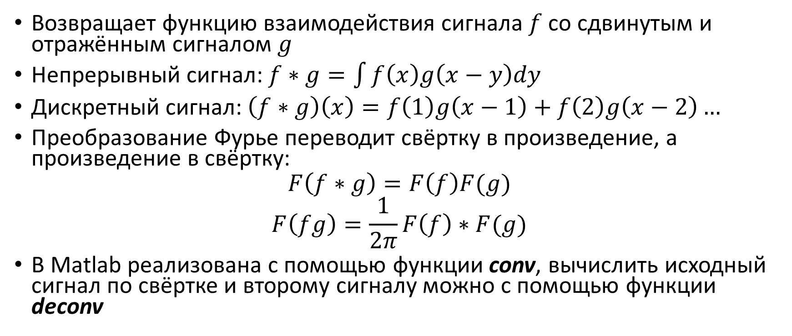
Свёртка
Возвращает функцию взаимодействия сигнала $f$ со сдвинутым и отражённым сигналом $g$
Непрерывный сигнал: $f∗g=\int{f\left(x\right)g\left(x−y\right)dy}$
Дискретный сигнал: $\left(f∗g\right)\left(x\right)=f\left(1\right)g\left(x−1\right)+f\left(2\right)g\left(x−2\right)…$
Преобразование Фурье переводит свёртку в произведение, а произведение в свёртку:
$$F\left(f∗g\right)=F\left(f\right)F(g)$$
$$F\left(fg\right)=\frac{1}{2π}F\left(f\right)∗F(g)$$
В Matlab реализована с помощью функции conv, вычислить исходный сигнал по свёртке и второму сигналу можно с помощью функции deconv

Slide 17

Свойства свёртки
Коммутативность: $f∗g=g∗f$
Ассоциативность: $f∗\left(g∗h\right)=\left(f∗g\right)∗h$
Дистрибутивность: $f∗g+f∗h=f∗(g+h)$
При дифференцировании: ${\left(f∗g\right)}^{′}=f^{′}∗g=f∗g′$

Slide 18
Свёртка как цифровая фильтрация
Поскольку свёртка – математическая операция, выводящая отклик системы после взаимодействия изначального сигнала с импульсами, свёртку называют цифровой фильтрацией
Фильтры, работающие в реальном времени, не могут полностью подавить спектр вне требуемого диапазона, однако приближенно достигают необходимых диапазонов частот и масштабирования сигнала

Slide 19
Фильтры
Устройства для выделения необходимых компонент спектра сигнала или подавления нежелательных
Свойства цифровых фильтров:
импульсная характеристика;
комплексная частотная характеристика;
амплитудно-частотная и фазочастотная характеристики;
системная функция (передаточная функция)
В Matlab можно создать симуляцию фильтрации с помощью команды filterDesigner в командной строке

Slide 20
Фильтры
Импульсной характеристикой дискретного фильтра называется его реакция на единичный импульс при нулевых начальных условиях
Передаточная функция описывает, как фильтр будет реагировать на входной сигнал
Амплитудо-частотная, фазовая, комплексно частотные характеристики показывают отношение выходного и входного гармонического сигнала

Slide 21
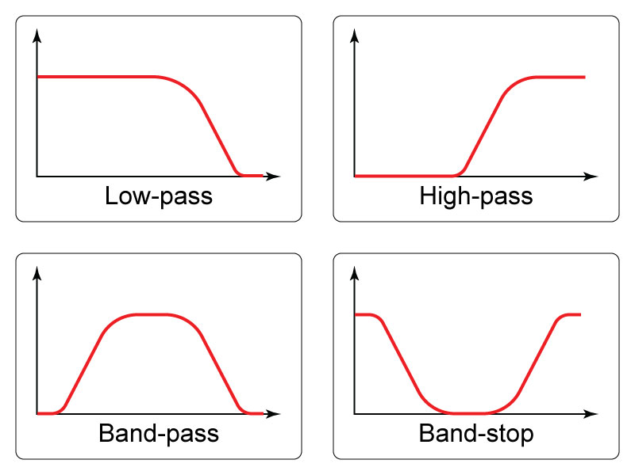
Типы фильтров

Slide 22
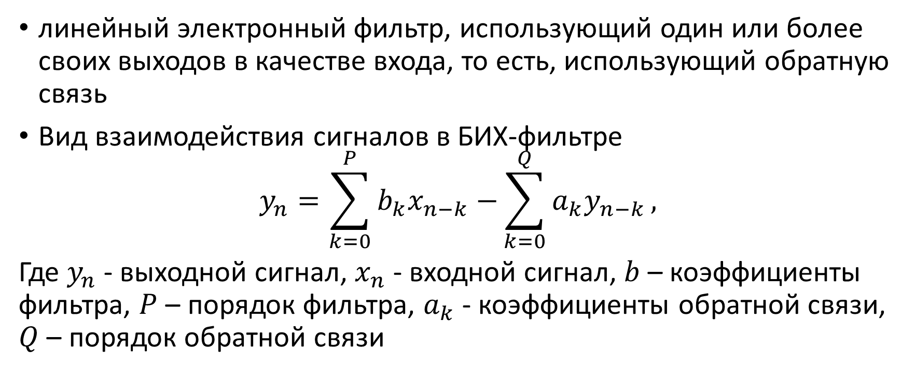
БИХ-фильтры
линейный электронный фильтр, использующий один или более своих выходов в качестве входа, то есть, использующий обратную связь
Вид взаимодействия сигналов в БИХ-фильтре
$$y_{n}=\sum_{k=0}^{P}{b_{k}x_{n−k}−}\sum_{k=0}^{Q}{a_{k}y_{n−k}},$$
Где $y_{n}$ - выходной сигнал, $x_{n}$ - входной сигнал, $b$ – коэффициенты фильтра, $P$ – порядок фильтра, $a_{k}$ - коэффициенты обратной связи, $Q$ – порядок обратной связи

Slide 23
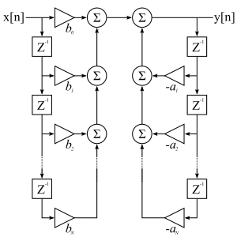
Пример БИХ-фильтра

Slide 24
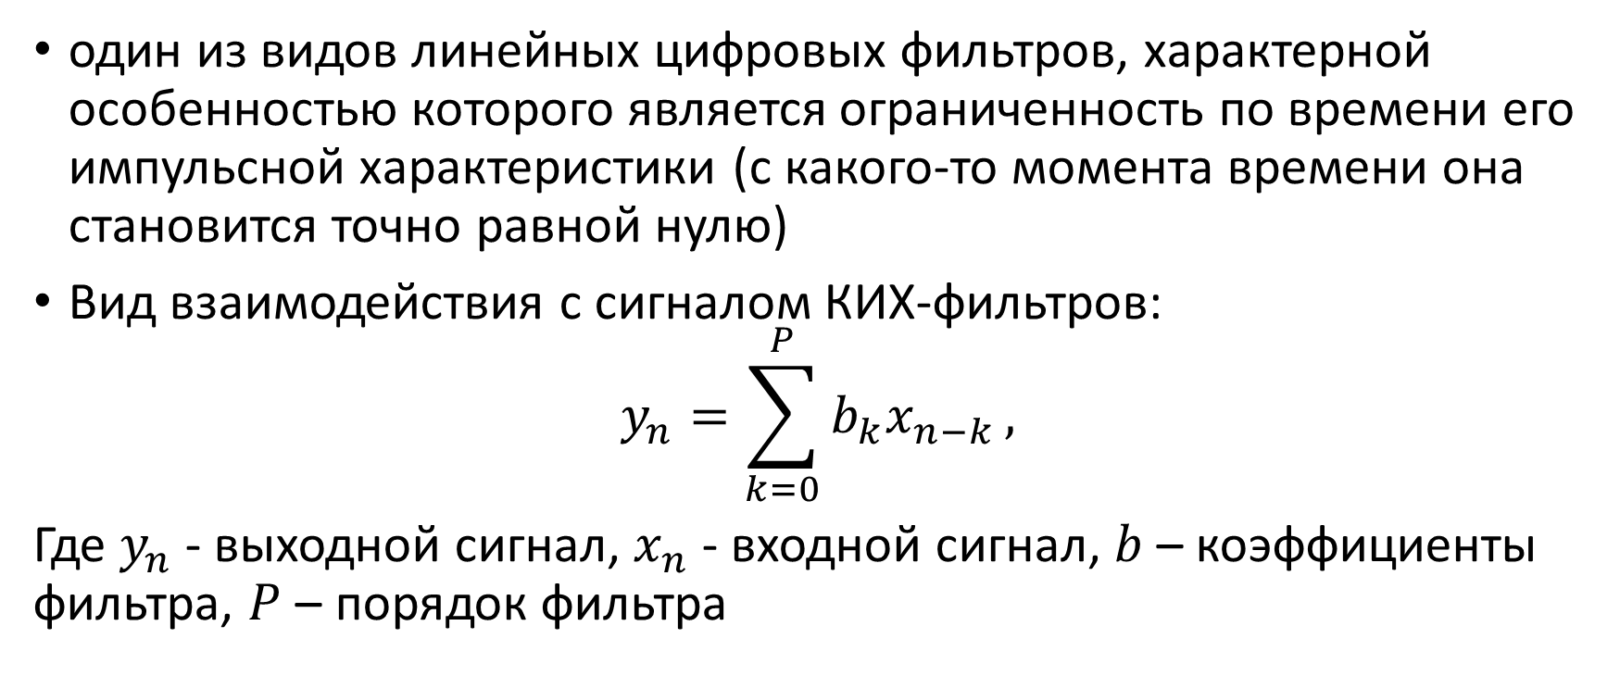
КИХ-фильтры
один из видов линейных цифровых фильтров, характерной особенностью которого является ограниченность по времени его импульсной характеристики (с какого-то момента времени она становится точно равной нулю)
Вид взаимодействия с сигналом КИХ-фильтров:
$$y_{n}=\sum_{k=0}^{P}{b_{k}x_{n−k}},$$
Где $y_{n}$ - выходной сигнал, $x_{n}$ - входной сигнал, $b$ – коэффициенты фильтра, $P$ – порядок фильтра

Slide 25
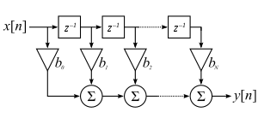
Пример КИХ-фильтра

Slide 26
Свойства КИХ-фильтра
КИХ-фильтры устойчивы
КИХ-фильтры при реализации не требуют наличия обратной связи
Фаза КИХ-фильтров может быть сделана линейной

Slide 27
Сигнал как случайная величина
Случайными называют сигналы, мгновенные значения которых неизвестны, но имеют некоторую определённую вероятность появления
Параметры случайных сигналов:
Математическое ожидание
Дисперсия
Функция распределения
Примеры случайных сигналов:
Сообщения с символами, появляющимися с некоторой вероятностью
Шумы

Slide 28
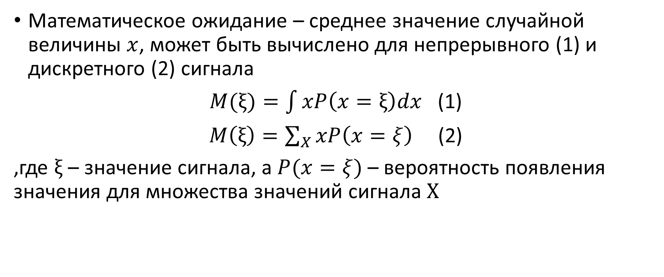
Математическое ожидание
Математическое ожидание – среднее значение случайной величины $x$, может быть вычислено для непрерывного (1) и дискретного (2) сигнала
$M(ξ)=\int{xP\left(x=ξ\right)dx}$ (1)
$M\left(ξ\right)=\sum_{X}{xP\left(x=ξ\right)}$ (2)
,где $ξ$ – значение сигнала, а $P(x=ξ)$– вероятность появления значения для множества значений сигнала $Х$

Slide 29
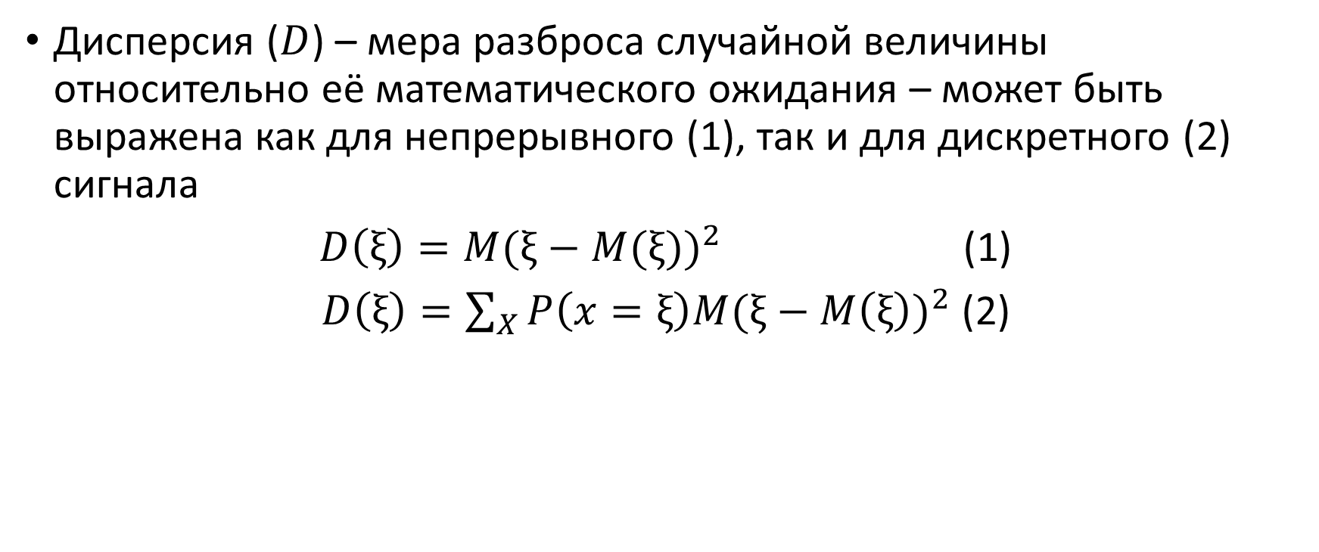
Дисперсия
Дисперсия ($D$) – мера разброса случайной величины относительно её математического ожидания – может быть выражена как для непрерывного (1), так и для дискретного (2) сигнала
$D\left(ξ\right)=M{(ξ−M(ξ))}^{2}$ (1)
$D\left(ξ\right)=\sum_{X}{P\left(x=ξ\right)M{(ξ−M\left(ξ\right))}^{2}}$ (2)

Slide 30

Функция распределения
Функцией распределения называют функцию со значениями вероятности появления значения сигнала, не превышающего значения $x$ во множестве значений$X:$
$$F_{X}(x)=P(X≤x)$$

Slide 31
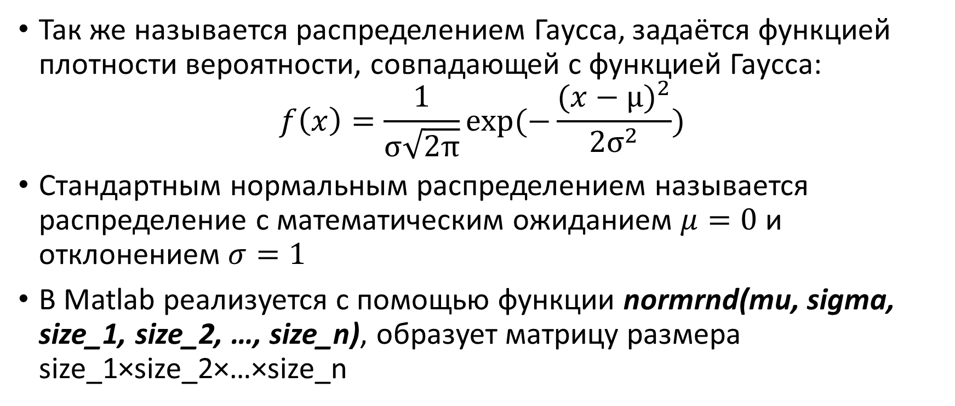
Нормальное распределение как частный случай распределения
Так же называется распределением Гаусса, задаётся функцией плотности вероятности, совпадающей с функцией Гаусса:
$$f\left(x\right)=\frac{1}{σ\sqrt{2π}}exp⁡(−\frac{{(x−μ)}^{2}}{{2σ}^{2}})$$
Стандартным нормальным распределением называется распределение с математическим ожиданием $μ=0$и отклонением $σ=1$
В Matlab реализуется с помощью функции normrnd(mu, sigma, size_1, size_2, …, size_n), образует матрицу размера size_1×size_2×…×size_n

Slide 32
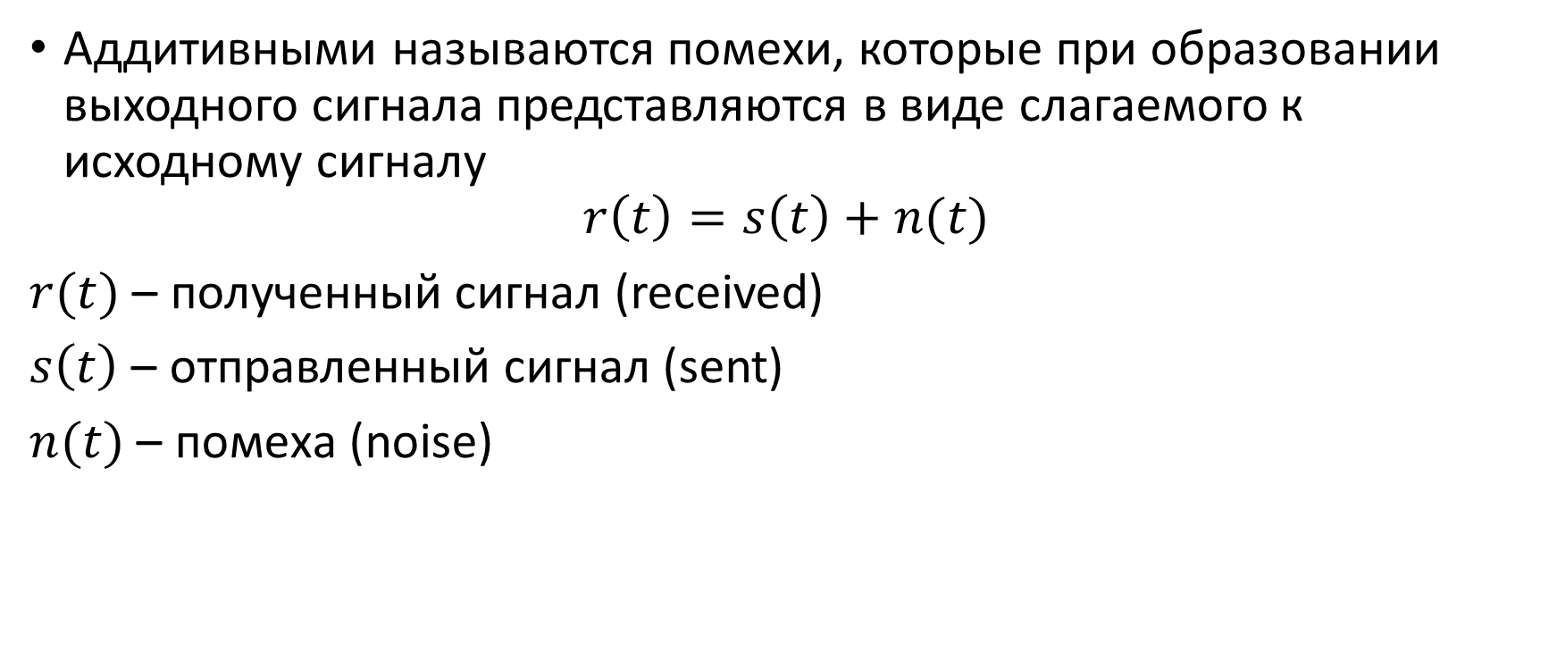
Аддитивные помехи
Аддитивными называются помехи, которые при образовании выходного сигнала представляются в виде слагаемого к исходному сигналу
$$r\left(t\right)=s\left(t\right)+n(t)$$
$r(t)$ – полученный сигнал (received)
$s\left(t\right)$ – отправленный сигнал (sent)
$n(t)$ – помеха (noise)

Slide 33
Шумы
Беспорядочные колебания различной физической природы, отличающиеся сложностью временной и спектральной структуры
Классификация:
По спектру: широкополосные и тональные
По временным характеристикам: стационарный, нестационарный
По природе возникновения
Характеристики:
По мощности (может быть измерена в dBW, dBm и т д)
Cпектральная плотность

Slide 34
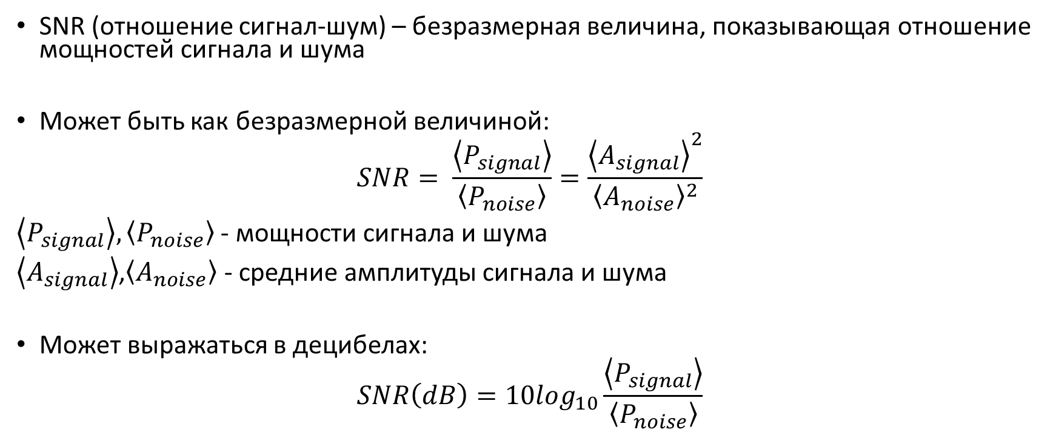
SNR (Signal-to-Noise Ratio)
SNR (отношение сигнал-шум) – безразмерная величина, показывающая отношение мощностей сигнала и шума
Может быть как безразмерной величиной:
$$SNR= \frac{\left\langle P_{signal}\right\rangle }{\left\langle P_{noise}\right\rangle }=\frac{{\left\langle A_{signal}\right\rangle }^{2}}{{\left\langle A_{noise}\right\rangle }^{2}}$$
$\left\langle P_{signal}\right\rangle ,\left\langle P_{noise}\right\rangle$ - мощности сигнала и шума
$\left\langle A_{signal}\right\rangle$,$\left\langle A_{noise}\right\rangle$ - средние амплитуды сигнала и шума
Может выражаться в децибелах:
$$SNR\left(dB\right)=10\log_{10}\frac{\left\langle P_{signal}\right\rangle }{\left\langle P_{noise}\right\rangle }$$

Slide 35
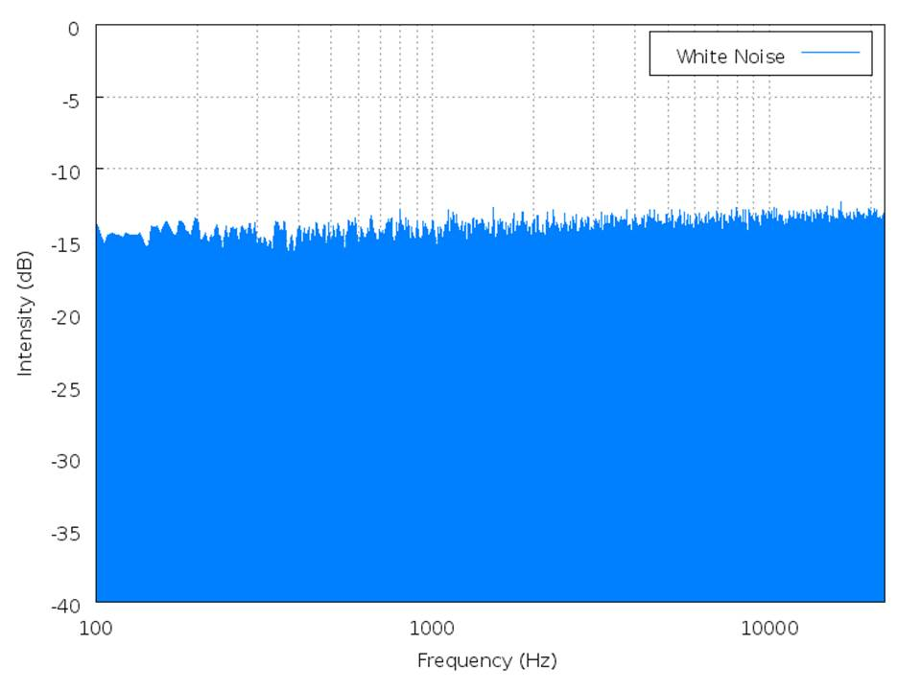
Белый шум как пример шума
Стационарный шум с равномерным распределением по спектральным составляющим
Имеет одинаковую мощность в диапазонах одинаковой длины
В Matlab реализуется с помощью функции wgn(m, n, power, powertype)
По умолчанию мощность даётся в dBW
Можно изменить тип мощности параметром powertype (‘dBW’, ‘dBm’, ‘linear’)

Slide 36
Спасибо за внимание!

